Slide 1
平成26年度 計算科学技術部会 第16回全体会議
2014年9月8日（月） 12:00～13:00
於 京都大学 吉田キャンパス

Slide 2
平成26年度計算科学技術部会 全体会議
京都大学2014年9月8日(月) 12時～13時
第16回議事次第
1. | 部会長挨拶 |  |  | 山本部会長
2. | 小委員会上期活動報告
 | a. | 総務 | 西田委員長
 | b. | 企画 | 伊藤委員長
 | c. | 広報 | 巽 委員長
 | d. | 出版・編集 | 町田委員長
 | e. | 経理 | 秋葉委員長
 | f. | 表彰 | 山本委員長
3. | 告知等
4. | その他

Slide 3
1. 部会長挨拶

Slide 4
2. 小委員会上期活動報告
a. | 総務 | （西田委員長）
b. | 企画 | （伊藤委員長）
c. | 広報 | （巽 委員長）
d. | 出版・編集 | （町田委員長）
e. | 経理 | （秋葉委員長）
f. | 表彰 | （山本委員長）

Slide 5
【総務小委員会】（1/5）
メンバー
西田 明美 | (JAEA) | 委員長
佐々 成正 | (JAEA)
藤原 大資 | (テプシス)
羽間 収 | (CTC)
5
Notes:
5

Slide 6
【総務小委員会】（2/5）
運営委員会開催
第一回
日時：H26年5月23日(金) 13:30-15:30
内容：活動方針の確認、春の年会における表彰報告、 秋の大会における部会企画・運営の検討
第二回
日時：H26年8月22日(金) 10:00-12:00
内容：各種共催・企画イベント等、秋の大会全体会議準備、春の年会における企画セッションの検討、部会賞の募集について
第三回
日時：H26年10月開催予定
内容：各種共催・企画イベント等、春の年会における部会企画・運営の検討、部会賞の募集について
第四回
開催日：H27年2月開催予定
内容：部会賞の承認、春の年会全体会議準備、フェロー推薦
6
Notes:
6

Slide 7
【総務小委員会】（3/5）
第16回全体会議開催
日時：2014年9月8日(月) 12:00-13:00
場所：京都大学 吉田キャンパス
式次第
部会長あいさつ（山本部会長）
各小委員会からの活動報告
その他
7
Notes:
7

Slide 8
【総務小委員会】（4/5）
第17回全体会議開催
日時：2015年3月 12:00-13:00
場所：茨城大学 日立キャンパス
式次第
部会賞表彰式
部会長挨拶 （山本部会長）
小委員会活動報告と次年度活動計画
次期役員選出 （山本部会長）
その他
次期部会長挨拶
8
Notes:
8

Slide 9
【総務小委員会】（5/5）
共催
COMPSAFE2014
概要
日時：H26年4月13日（日）～16日（水）
会場：Sendai International Center, Sendai, Japan
SNA+MC2015
概要
開催日：H27年 4月19日（日）－4月23日（木）
会場：Nashville, Tennessee, USA（フルペーパー〆切2014年10月31日）
後援
SMiRT23
概要
開催日：H27年 8月10日（日）―8月14日（金）
会場：Manchester, UK（アブストラクト〆切2014年10月31日）
9
Notes:
9

Slide 10
【企画小委員会】（1/7）
メンバー
・伊藤 啓(原子力機構)：委員長
部会等運営委員会委員
・田中 伸厚(茨城大学)
・光安 岳(日立製作所)：プログラム編成委員
10
Notes:
10

Slide 11
【企画小委員会】（2/7）
【1】部会等運営委員会
開催実績
平成25年度第3回：平成26年5月19日
－H25春の年会関係（総括）
平成26年度第1回：平成26年8月8日
－H26秋の大会関係
大会プログラム編成
分野307-1 リーダー：光安 岳（日立）
異常事象解説チーム解説担当者候補の推薦
部会長経験者の先生方を推薦
11
Notes:
11

Slide 12
【企画小委員会】（3/7）
【2】原子力学会企画セッション・一般セッション
部会企画セッション(2014年秋の大会)
「シミュレーション可視化技術の最前線」
会場・日時：H会場、9/8 13:00-14:30（本全体会議後）
座長：（名大）山本 章夫
(1) 大規模データ可視化のための統合粒子レンダリング環境の構築
（京大）小山田 耕二
(2) 大規模3次元点群データの解析を支援する半透明可視化
（立命館大）田中 覚
(3) GPUを用いた大規模シミュレーションと可視化
（東工大）小野寺 直幸
12
Notes:
12

Slide 13
【企画小委員会】（4/7）
【2】原子力学会企画セッション・一般セッション
部会一般セッション(2014年秋の大会)
会場・日時：H会場、9/8 13:00-14:30（企画セッション後）
・可視化と計算科学技術：14:40～16:05（発表5件、H08-H12）
・構造解析：16:05～17:10（発表4件、H13-H16）
・リスク評価と計算科学：17:10～18:15（発表4件、H17-H20）
参考： 2013年秋の大会：発表6件（J01-J06）
2014年春の年会：発表11 件（L28-L38）
13
Notes:
13

Slide 14
【企画小委員会】（5/7）
【2】原子力学会企画セッション・一般セッション
部会企画セッション(2015年春の年会)
「シミュレーションの信頼性確保のためのガイドラインの策定（仮）」
ガイドライン策定の経緯，ガイドラインの紹介，
国内外の現状，等について，
信頼性WG委員の方々に御講演頂く予定

Slide 15
【企画小委員会】（6/7）
【3】若手交流フォーラム（主催：熱流動部会）
会 場：京都大学吉田キャンパス（京都府京都市左京区吉田本町）
見学先：日本原子力研究開発機構 高速増殖炉研究開発センターもんじゅ
株式会社 原子力安全システム研究所
会 期：2014年9月10日（水）～11日（木）
参加費：学生会員 無料，正会員5,000円（不課税）
懇親会費：学生会員・正会員1,000円（税込み）
対象者：原子力学会員の学生および概ね35歳以下の若手研究者
熱流動部会からの提案を受けて本年度から共催
計算部会からの参加者への旅費・参加費の補助
（5万円程度，1名程度）
=> MLを利用して希望者を公募
→國府田 敏明氏(東京大学大学院)への補助を決定
フォーラム参加後にNL等で参加報告を掲載予定
15
Notes:
15

Slide 16
【企画小委員会】（7/7）
【3】若手交流フォーラム（主催：熱流動部会）
計算科学技術部会提案の講演会を開催
日時：9/11 9:10-（30分程度）
場所：もんじゅ国際センター会議室
タイトル：教育用FBRプラント設計プログラムの紹介
講師 高橋忠男氏（FBR高等研究所）
関連研究発表
笠原直人,高橋忠男,教育用FBRプラント設計プログラムFP-Designの開発,
日本原子力学会2013年春の大会,O26.
笠原直人,高橋忠男,教育用FBRプラント設計プログラムFP-Designの活用,
日本原子力学会2013年秋の大会,J05.
笠原直人,高橋忠男,教育用FBRプラント設計プログラムFP-Designによる 設計例,日本原子力学会2014年春の大会,L31.
16
Notes:
16

Slide 17
【広報小委員会】（1/4）
メンバー
巽 雅洋 （原燃工）：委員長
桐村一生 （三菱重工）
高田 孝 （阪大）
Notes:
17

Slide 18
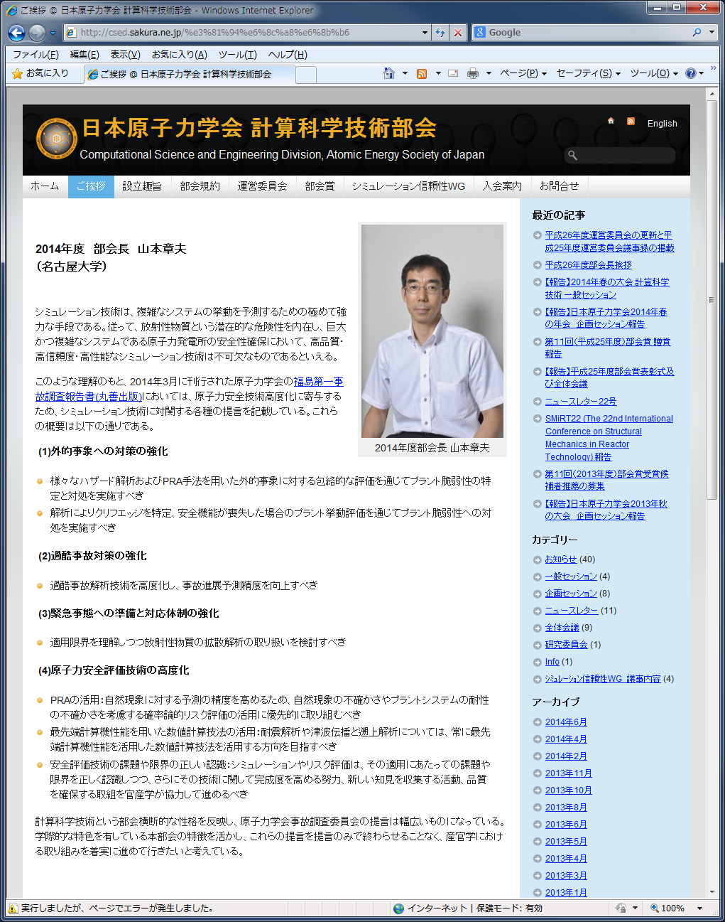
【広報小委員会】（2/4）
WEBサイトにおける情報発信（計７件）
・ニュースレター22号掲載
・平成25年度部会賞表彰式及び全体会議
・第１１回（平成25年度）部会賞 贈賞報告
・日本原子力学会2014年春の年会 企画セッション報告
・2014年春の大会 計算科学技術 一般セッション
・平成26年度部会長挨拶
・平成26年度運営委員会の更新と 平成25年度運営委員会議事録の掲載
http://csed.sakura.ne.jp/
又は
計算科学技術部会
計算科学技術部会
検索
Notes:
18

Slide 19
【広報小委員会】（3/4）
メーリングリストを用いた情報発信 （計９件）
・計算科学技術部会ニュースレター22号掲載のお知らせ
・原子力学会秋の大会の申し込み迫る！
・Final Call for Papers: CST& ECT Confs: Naples: Sept 2014
・第63回理論応用力学講演会 「OS8 連成現象・複合現象のシミュレーショ」のご案内
・学会事故調最終報告書付録の学会HP掲載のお知らせ
・【講演申込延長】 第63回理論応用力学講演会のご案内
・平成26年度部会長ご挨拶および運営委員の更新のお知らせ
・第12回FrontISTR研究会(8/5)のご案内 AESJ
・第２回若手交流フォーラム開催案内
Notes:
19

Slide 20
【広報小委員会】（4/4）
今後の活動予定
WEBサイト/MLを活用したタイムリーな情報発信
・ニュースレター、委員会報告、国際会議案内
・企画セッション報告
・ＷＧ活動報告
・部会賞の告知および募集案内
・英語コンテンツの充実
Notes:
20

Slide 21
【経理小委員会】（1/2）
メンバー
秋葉 博（アライドエンジニアリング）：委員長
Notes:
21

Slide 22
【経理小委員会】（2/2）
平成26年度9月8日現在9月末収支見込
項目 | H26年度予算 | H26年9月末見込 | 差引
前年度繰越金 | 317,462 | 317,462 | 0
収入
部会配布金 | 167,000 | 167,000 | 0
収入計 | 167,000 | 167,000 | 0
支出
通信運搬費 | 20,000 | 5,000 | 15,000
消耗品 | 26,000
一般外注費 | 56,000
謝金・旅費 | 60,000 | 143,000 | △83,000
支出計 | 162,000 | 148,000 | 14,000
本部返納額 | 5,000 | 5,000 | 0
Notes:
22

Slide 23
3. 告知等
23

Slide 24
【計算科学技術部会セッション】
【日時】 9 月8 日（月） 13:00～14:30
【場所】 H 会場
「シミュレーション可視化技術の最前線」
座長（名大）山本章夫
1. | 大規模データ可視化のための統合粒子レンダリング環境の構築 | （京大）小山田耕二
2. | 大規模3 次元点群データの解析を支援する半透明可視化 | （立命館大）田中覚
3. | GPU を用いた大規模シミュレーションと可視化 | （東工大）小野寺直幸
24

Slide 25
【計算科学技術部会 一般セッション】
計算科学技術（可視化と計算科学技術）
座長（東大）沖田泰良14:40～16:05
H08 構造解析のための協調可視化環境の開発
(東北大) ○竹島由里子，(慶応大) 藤代一成
H09 環境放射線データの適応的可視化アプローチ
(JAEA) ○宮村浩子，井戸村泰宏，武宮博，(東大) 櫻井大督，Hsiang-Yun
Wu，高橋成雄
H10 粒子ベースボリュームレンダリングによる“京”における大規模計算データの遠隔可視化
(JAEA) ○河村拓馬，井戸村泰宏，宮村浩子，武宮博，(理研) 今村俊幸
H11 Development of a Hybrid Particle-Mesh Method for Simulations of Multiphase Flows with Phase Change
(Kyushu Univ.) ○ Xiao Xing Liu，Lian Cheng Guo，Koji Morita
H12 On the use of NURBS for particle transport calculations
(Univ. of Fukui) ○ W.F.G. van Rooijen
25
Notes:
25

Slide 26
【計算科学技術部会 一般セッション】
計算科学技術（構造解析）
座長（JAEA）西田明美16:05～17:10
H13 多孔板の平均的非弾性挙動を表現する等価応力に関する研究
(東大) ○ Yeldos Kultayev，笠原直人
H14 弾性解析に基づく円筒容器の熱ラチェットひずみ予測法の開発
(東大) ○國府田敏明，笠原直人
H15 MD 法を用いたBWR 炉内構造材照射硬化に及ぼす材料物性の影響に関する解明
(東大) ○沖田泰良，西尾慶太，石原雅嵩，(JAEA) 板倉充洋
H16 組立構造解析手法による時刻歴応答解析
(JAEA) ○中島憲宏，西田明美，川上義明，鶴田理，鈴木喜雄
26
Notes:
26

Slide 27
【計算科学技術部会 一般セッション】
計算科学技術（リスク評価と計算科学）
座長（JAEA）中島憲宏17:10～18:15
H17 リスクマネジメント基盤技術としての地震リスク評価の信頼度向上に関する研究；（6）コード開発と試解析
(東京都市大) ○村松健，牟田仁，(CSAJ) 内山智曜
H18 リスクマネジメント基盤技術としての地震リスク評価の信頼度向上に関する研究；（7）建屋・機器応答評価における専門家意見の活用
(東大) ○高田毅士，糸井達哉
H19 リスクマネジメント基盤技術としての地震リスク評価の信頼度向上に関する研究；（8）建屋・地盤の感度検討
(JAEA) ○西田明美，(東大) 高田毅士，(東京都市大) 村松健
H20 リスクマネジメント基盤技術としての地震リスク評価の信頼度向上に関する研究；（9）機器/配管系のフラジリティ評価
(東京都市大) ○古屋治，藤本滋，牟田仁，村松健
27
Notes:
27

Slide 28
【新型炉部会セッション】
【日時】 9 月10 日（水） 13:00～14:30
【場所】 H 会場
「もんじゅ研究計画について」
座長（阪大）山口彰
1. | もんじゅ研究計画の位置づけ | （電中研）稲田文夫
2. | プラント技術成立性の確認と安全技術体系の構築 | （東大）笠原直人
3. | 廃棄物減容及び有害度低減を目指した研究開発 | （阪大）北田孝典
4. | 国際的な協力・貢献 | (JAEA）小野清
28

Slide 29
4. その他
29

Slide 30
【計算科学技術部会懇親会】
【日時】 ９月８日（本日） １９：００～２１：００
【場所】 ぎゃらりぃ 栞屋（京都駅）
京都府京都市下京区七条通烏丸西入ル東境町176
Tel: 050-5518-6799
アクセス：京都駅から（徒歩５分）
30

Slide 31
以 上
今年度も部会活動にご協力 賜りますようお願い申し上げます。

